Slide 1
«Использование мнемотехники для
заучивания стихотворений»
Автор: Родина Е.В. ст.воспитатель с/п д/с «Рябинка» ГБОУ СОШ с.Воскресенка отделение п.Журавли
2015

Slide 2
Цель: Познакомить родителей с системой методов и приемов, обеспечивающих эффективное запоминание, сохранение и воспроизведение информации, и конечно развитие памяти (методом мнемотехники).

Slide 3
К . Д. Ушинский писал:
«Учите ребёнка каким-нибудь неизвестным ему пяти словам- он будет долго и напрасно мучиться, но свяжите двадцать таких слов с картинками, и он усвоит на лету».

Slide 4
Мнемотехника – это система методов и приемов, обеспечивающих эффективное запоминание, сохранение и воспроизведение информации, и конечно развитие речи.
Мнемотехника помогает развивать:
ассоциативное мышление
зрительную и слуховую память
зрительное и слуховое внимание
воображение

Slide 5
Мнемоническое запоминание состоит из четырех этапов:
кодирование в образы,
запоминание (соединение двух образов),
запоминание последовательности,
закрепление в памяти.

Slide 6
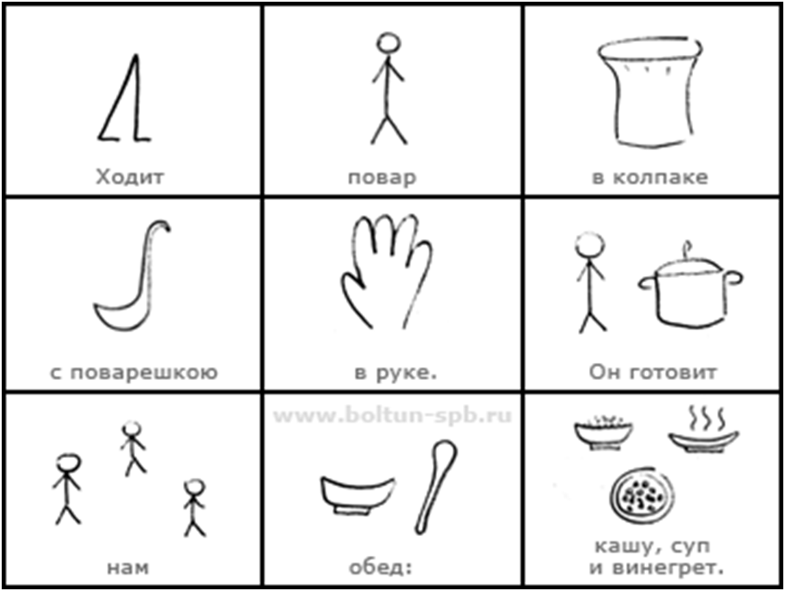
Мнемотаблицы особенно эффективны при разучивании стихотворений.

Slide 7
Суть заключается в следующем: на каждое слово или маленькое словосочетание придумывается картинка (изображение); таким образом, все стихотворение зарисовывается схематически. После этого ребенок по памяти, используя графическое изображение, воспроизводит стихотворение целиком.
На начальном этапе взрослый предлагает готовую план - схему, а по мере обучения ребенок также активно включается в процесс создания своей схемы.

Slide 8
Воробей живёт под крышей В тёплой норке домик мыши У лягушки дом в пруду Домик пеночки в саду -Эй цыплёнок, где твой дом? -Он у мамы под крылом.

Slide 9
Я ракету нарисую Синей краской обведу, На борту звезду большую Разукрашу на виду. И пускай она искрится Алым пламенем всегда Пусть навстречу звёздам мчится Наша красная звезда.

Slide 10
Мы сегодня рано встали, нам сегодня не до сна! Говорят скворцы вернулись, говорят пришла весна! А на улице мороз, снег летит колючий И ползут по облакам, в белых шубах тучи Ждём весна давным- давно, а ты бродишь где-то! Без тебя ведь не придет, солнечное лето.

Slide 11
Считалочка Раз, два, три, четыре, стало тесно нам в квартире Там живут мои мышата ,лягушата и цыплята канарейка, два чижа, кошка, белка, три чижа Не могу я всех собрать ,чтобы вместе сосчитать Торопись о мне прийти, чтобы вместе счёт вести.

Slide 12
Мнемотаблица

Slide 13
запоминание мнемотаблиц развивает зрительную память, внимание;
заучивание стихов, потешек развивает слуховую память;
обыгрывание сказки – память и мышление.

Slide 14
Дорогу осилит идущий,
поэтому я желаю вам творческих успехов
в нашей интересной
и увлекательной деятельности!

Slide 15
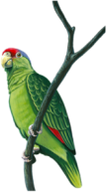
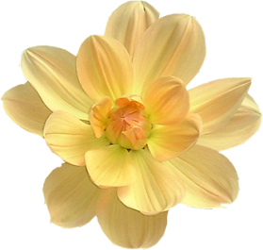
Интернет ресурсы
http://www.coollady.ru/pic/0004/008/002.jpg
http://s4.hostingkartinok.com/uploads/images/2012/11/2f8063da48fd59810f34d16ef3f14be3.png
http://img-fotki.yandex.ru/get/6507/20573769.d/0_82745_e233cb_XL
http://www.coollady.ru/pic/0004/008/042.jpg
http://img-fotki.yandex.ru/get/6434/20573769.1b/0_895ff_bf8d122b_M.png
http://img-fotki.yandex.ru/get/6611/134091466.1/0_8de24_beb7aea6_orig
http://s46.radikal.ru/i113/1009/36/e2bec703e824.png
http://www.coollady.ru/pic/0004/008/085.jpg
учитель английского языка
Бугаева Светлана Васильевна
МБОУ ООШ № 30 имени майора П.Ф.Баштовенко
ст. Петровской Славянского района
Сайт: lanabugaeva.ucoz.ru

